Slide 1
Sut rydyn ni'n cael ein dylanwadu
Mae'r gweithgaredd hwn yn cysylltu â'r Banciau Gwybodaeth canlynol:
Deddfau, rheoliadau a dylanwad y diwydiant
Yr effaith gymdeithasol ac amgylcheddol
Ymddygiad, dewis a dylanwad
Mae'r gweithgaredd hwn yn rhoi gwybodaeth i ddysgwyr am y technegau a ddefnyddir gan hysbysebwyr i werthu cynhyrchion a gwasanaethau (lleoli cynnyrch a chymeradwyaethau gan enwogion).
Disgrifiadau Dysgu Iechyd a Lles posibl: Mae’r ffordd rydym yn gwneud penderfyniadau yn effeithio ar ansawdd ein bywydau ni a bywydau eraill.
Cam cynnydd 1 Rwyf wedi datblygu ymwybyddiaeth y gall fy mhenderfyniadau effeithio arnaf i ac ar eraill. | Cam cynnydd 2 Rwy’n gallu adnabod y gall fy mhenderfyniadau effeithio arnaf i ac ar eraill, nawr ac yn y dyfodol. | Cam cynnydd 3 Rwy’n gallu adnabod y bydd rhai penderfyniadau rwy’n eu gwneud yn cael effaith hirdymor ar fy mywyd ac ar fywydau pobl eraill. | Cam cynnydd 4 Rwy’n gallu ystyried ffactorau perthnasol a goblygiadau wrth wneud penderfyniadau yn unigol ac ar y cyd. | Cam cynnydd 5 Rwy’n gallu gwerthuso ffactorau a goblygiadau, gan gynnwys risg, mewn ffordd feirniadol wrth wneud penderfyniadau yn unigol ac ar y cyd.
Iechyd Cyhoeddus Cymru

Slide 2
Cyflwyniad
Mae'r gweithgaredd hwn yn eich helpu i archwilio sut y gall hysbysebu, y cyfryngau a dylanwadwyr lywio'r dewisiadau y mae pobl yn eu gwneud. Byddwch yn dysgu am y technegau y mae cwmnïau'n eu defnyddio - fel lleoli cynnyrch, cymeradwyaeth gan enwogion a hysbysebu ar y cyfryngau cymdeithasol - a sut y gall y rhain effeithio ar ymddygiad, yn enwedig mewn perthynas â chynhyrchion niweidiol.
Beth fyddwch chi’n ei wneud:
Dysgu beth yw ystyr “dylanwad” a meddwl am bwy a beth sy’n dylanwadu arnoch chi yn eich bywyd bob dydd.
Archwilio sut mae'r diwydiant tybaco wedi defnyddio hysbysebu, y cyfryngau cymdeithasol ac adloniant i dargedu pobl ifanc.
Edrych ar enghreifftiau o ysmygu mewn ffilmiau, fideos cerddoriaeth, gemau fideo a llwyfannau ffrydio, a thrafod pam mae’n ymddangos yno.
Archwilio postiadau gan ddylanwadwyr a nodi a ydynt yn hysbysebion (#Ad, #Gifted).
Trafod pam ei bod hi'n bwysig adnabod tactegau hysbysebu a sut maent yn effeithio ar brosesau gwneud penderfyniadau.
Eich tasg: Defnyddiwch yr wybodaeth yn y sleidiau i feddwl yn feirniadol am sut mae cwmnïau'n ceisio dylanwadu arnoch chi, pam maent yn ei wneud a sut y gall bod yn ymwybodol o'r tactegau hyn eich helpu i wneud dewisiadau ar sail gwybodaeth.
Iechyd Cyhoeddus Cymru

Slide 3
Diffiniad dylanwad:
'Y gallu i gael effaith ar gymeriad, datblygiad neu ymddygiad rhywun neu rywbeth, neu'r effaith ei hun'
Gall bron unrhyw beth ddylanwadu ar eich proses gwneud penderfyniadau, ymddygiad a gwerthoedd ond po fwyaf y byddwn yn dod i gysylltiad â rhywbeth, po fwyaf normal y gall ymddangos. Er enghraifft, efallai y byddwch chi'n cael eich dylanwadu i wisgo mathau penodol o ddillad, i wrando ar gerddoriaeth benodol neu hyd yn oed i yfed diodydd penodol.
Ystyriwch sut rydych chi'n cael eich dylanwadu gan eich ffrindiau, teulu, y cyfryngau cymdeithasol a cherddoriaeth yn ogystal â'r riliau a'r hysbysebion rydych chi'n eu gweld.
Iechyd Cyhoeddus Cymru

Slide 4

Marchnata a Dylanwad y Diwydiant
Mae gan y diwydiant tybaco hanes hir o dargedu pobl ifanc.
Yn y gorffennol, roedd marchnata'n cysylltu ysmygu â hwyl, annibyniaeth a statws cymdeithasol.
Heddiw, mae cwmnïau'n defnyddio’r cyfryngau cymdeithasol, marchnata dylanwadwyr a dylunio pecynnu i apelio at bobl ifanc ac oedolion ifanc.
Mae marchnata yn manteisio ar bwysau gan gyfoedion, chwilfrydedd a theyrngarwch i frand, gan gynyddu'r tebygolrwydd y bydd pobl ifanc yn dechrau defnyddio - ac yna'n parhau i ddefnyddio - cynhyrchion tybaco neu fepio.
Mae ymwybyddiaeth o'r tactegau hyn yn dangos nad dewis personol yn unig yw caethiwed — mae buddiannau masnachol yn llywio ymddygiad yn weithredol.
Pam ei bod hi'n bwysig bod yn ymwybodol o'r tactegau hysbysebu a ddefnyddir gan gwmnïau tybaco?
Iechyd Cyhoeddus Cymru

Slide 5

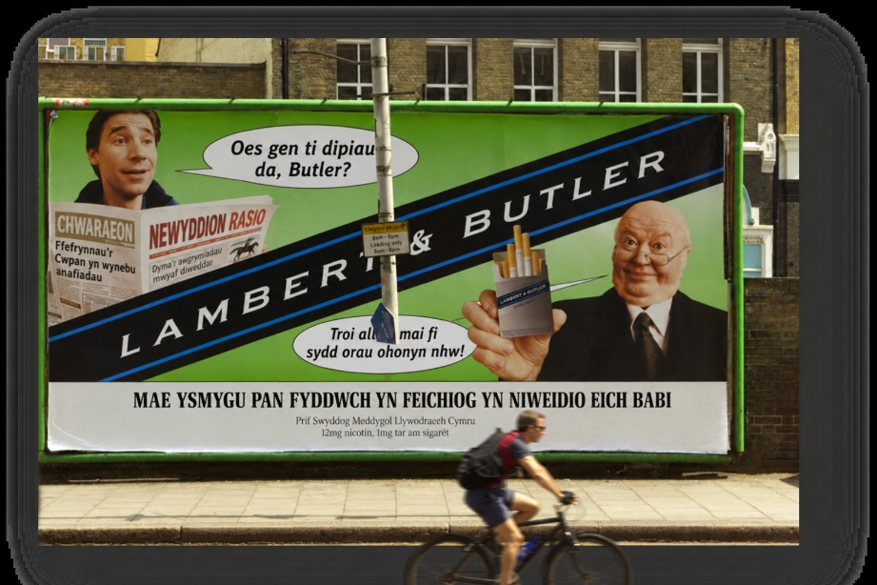
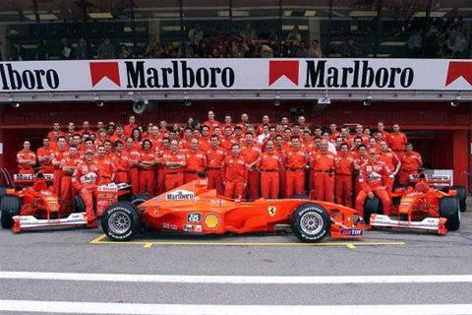
Hanes hysbysebu tybaco
Yn hanesyddol, hysbysebwyd ysmygu yn rhywbeth 'iach'
Gwaharddwyd hysbysebu ar fyrddau poster ym mis Chwefror 2003
Gwaharddwyd noddi tybaco mewn chwaraeon byd-eang yn 2005
Pam gwahardd hysbysebu ar fyrddau poster ac mewn digwyddiadau chwaraeon?
Iechyd Cyhoeddus Cymru

Slide 6
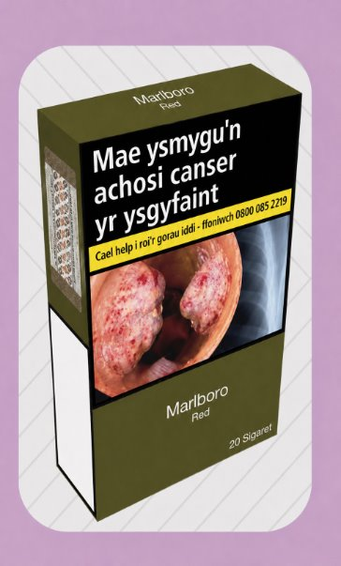


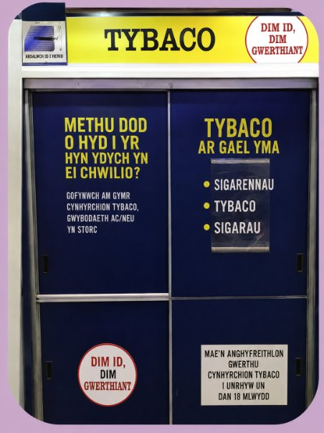
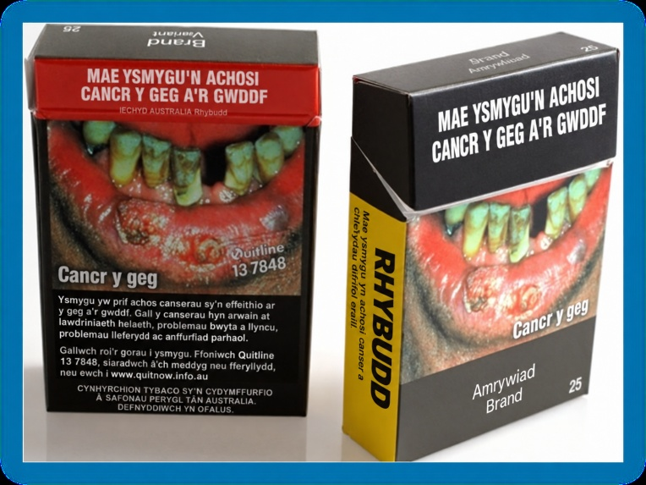
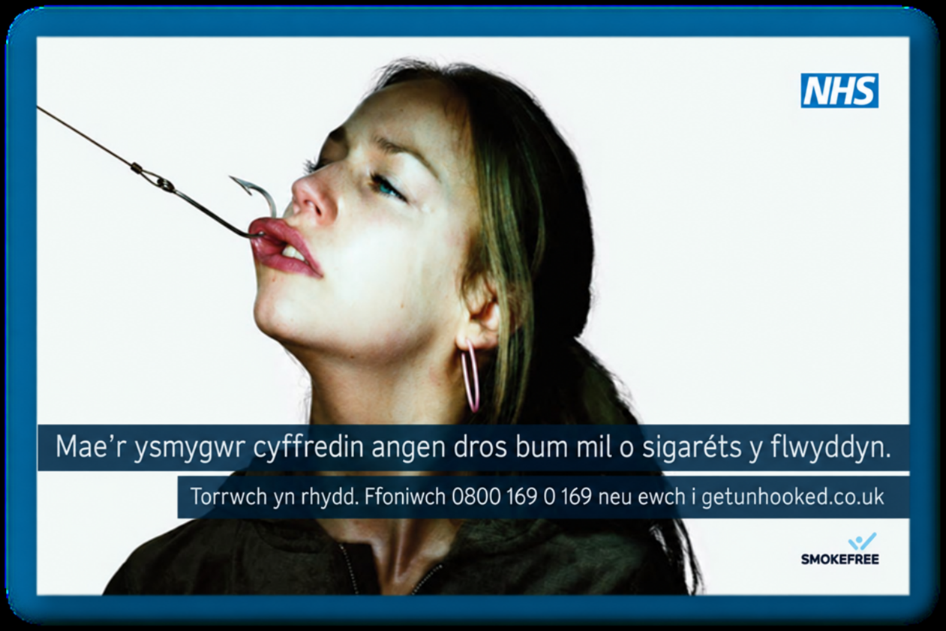
Atal hysbysebu tybaco
2006
Ymgyrch y GIG
2015
Caeadau
2008
Rhybuddion iechyd
2016
Pecynnu plaen
Iechyd Cyhoeddus Cymru

Slide 7

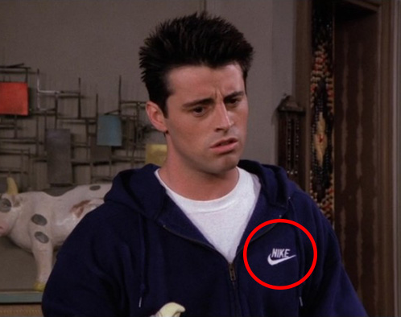
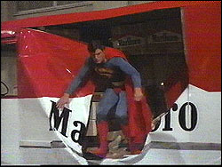



Sut mae cwmnïau sigaréts yn
hysbysebu eu cynhyrchion
Lleoli cynnyrch
Pan fydd cwmnïau'n talu i'w cynhyrchion gael eu dangos mewn:
Sioeau teledu
Ffilmiau
Fideos cerddoriaeth
A chael eu defnyddio gan enwogion
Iechyd Cyhoeddus Cymru

Slide 8
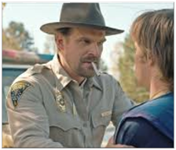


Ysmygu ar y sgrin
Mae pobl ifanc sy'n gweld cynnwys tybaco ar y sgrin dro ar ôl tro yn fwy tebygol o ddechrau ysmygu
Nid yw ysmygu wedi'i wahardd ar y sgrin ar hyn o bryd
Mae'n anghyfreithlon yn y DU i gwmnïau tybaco dalu enwogion i roi cynnwys tybaco yn eu fideos cerddoriaeth.
Iechyd Cyhoeddus Cymru

Slide 9
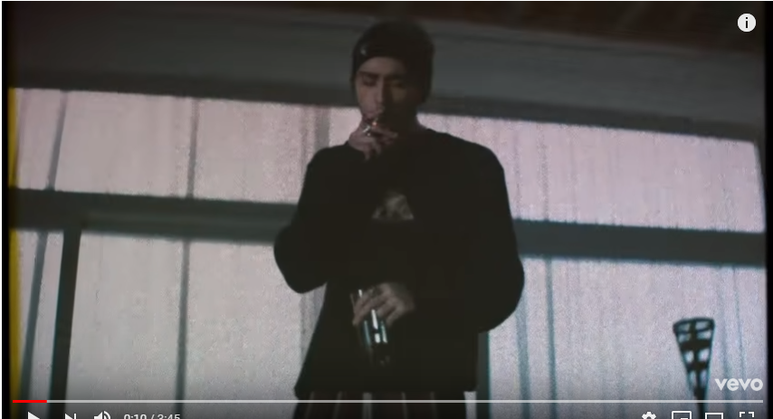
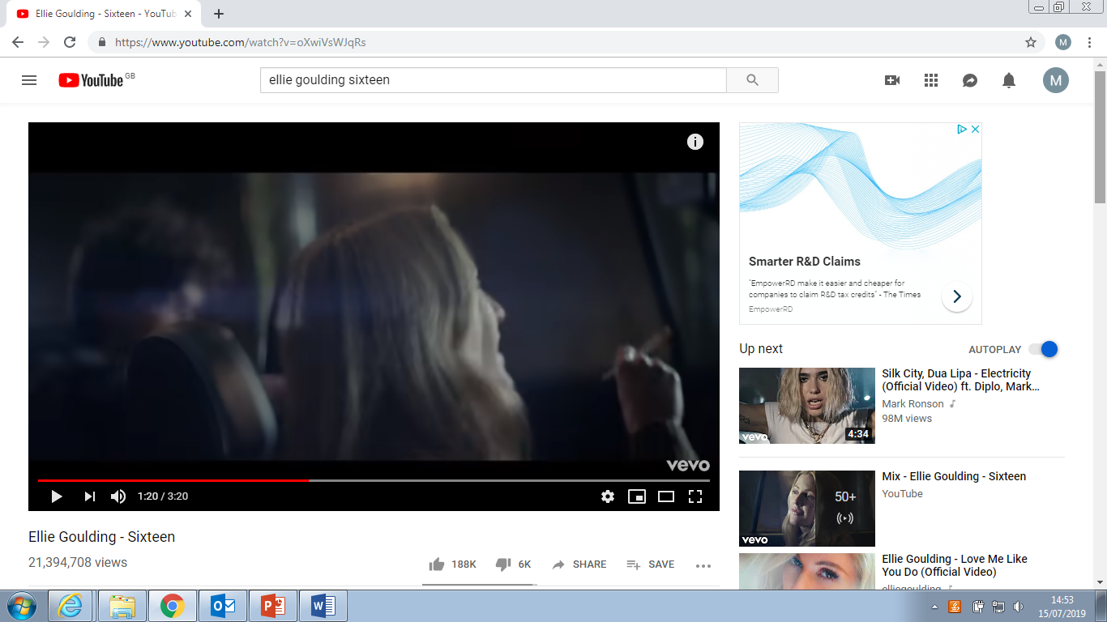
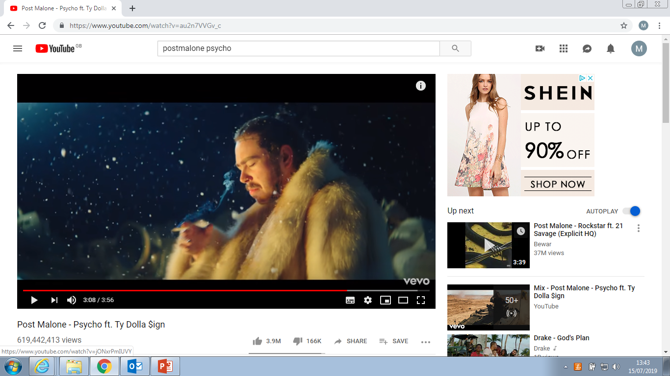
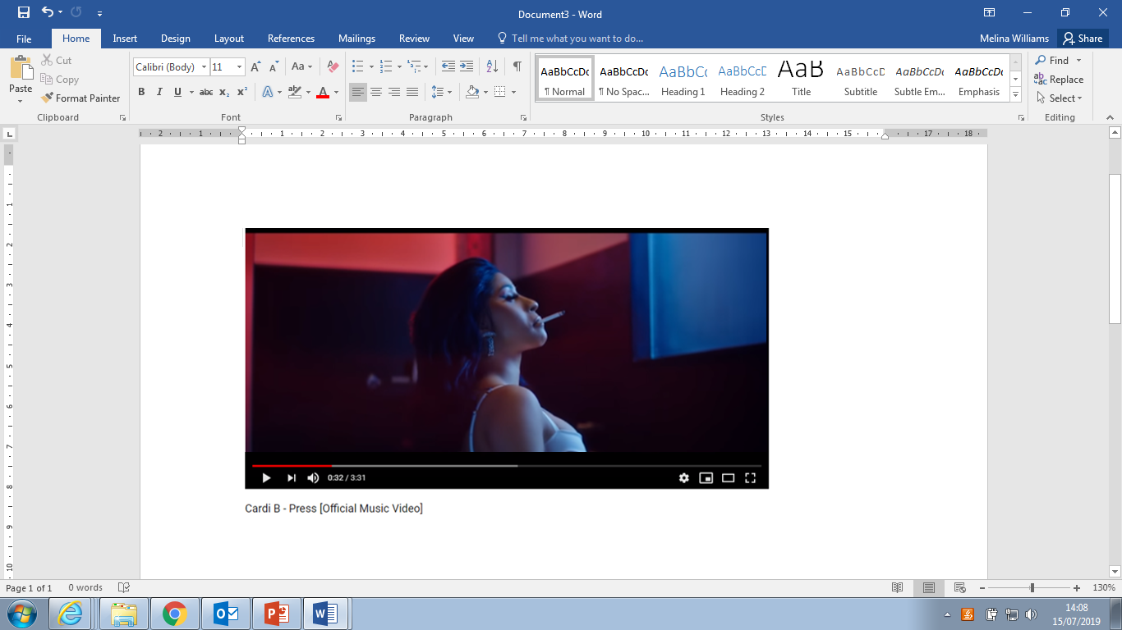
Ysmygu mewn fideos cerddoriaeth
Pwy sy'n gwylio'r fideos cerddoriaeth hyn?
Zayn Malik – Still got time
Ellie Goulding - Sixteen
Oes angen cael ysmygu ynddyn nhw?
Post Malone - Psycho
Cardi B - Press
Iechyd Cyhoeddus Cymru

Slide 10








Ysmygu mewn gemau fideo
Pwy sy'n chwarae'r gemau hyn?
A yw ysmygu yn gwneud gwahaniaeth i'r gêm?
Iechyd Cyhoeddus Cymru

Slide 11
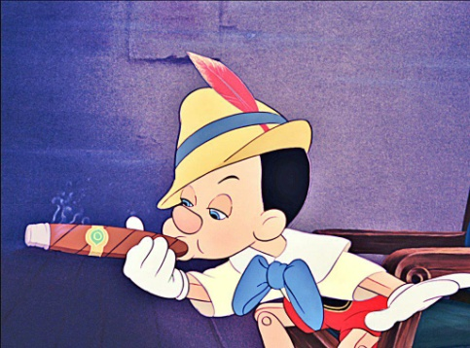
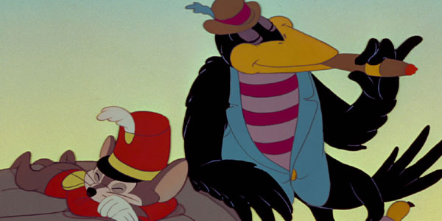
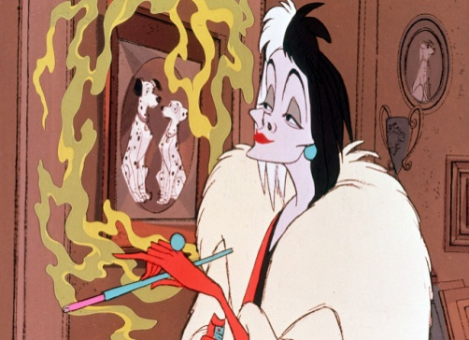
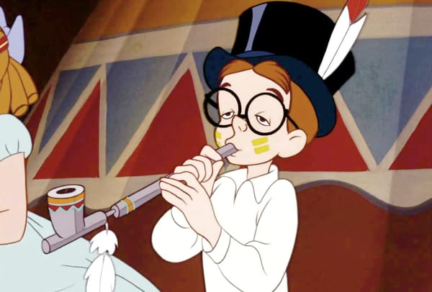

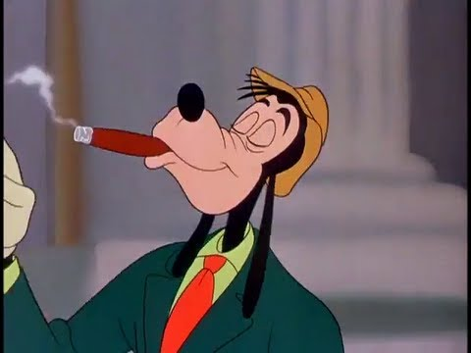
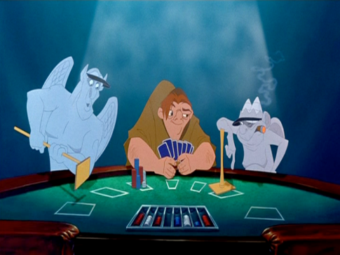
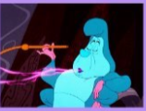
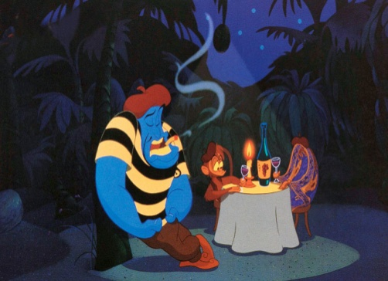
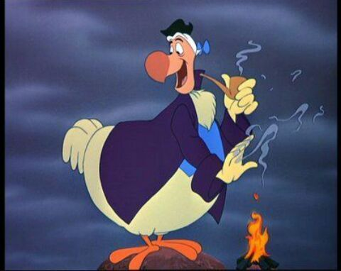
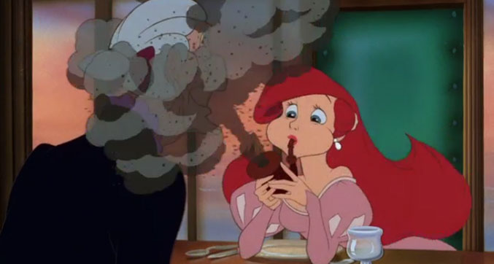
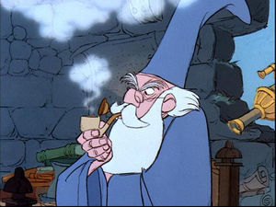
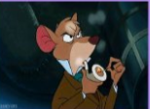
Ysmygu yn Disney
Mae Disney bellach wedi gwahardd ysmygu ym mhob un o'i ffilmiau PG yn y dyfodol er mwyn atal normaleiddio ysmygu.

Slide 12
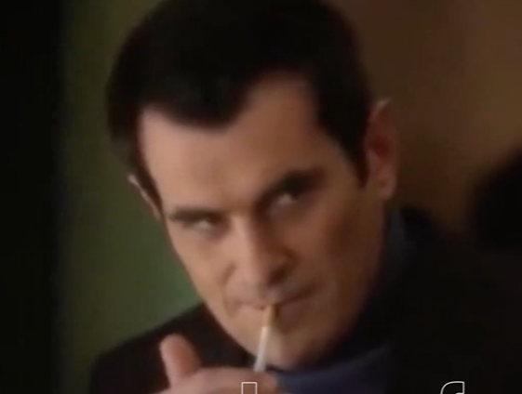



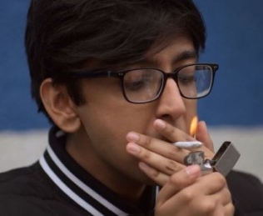

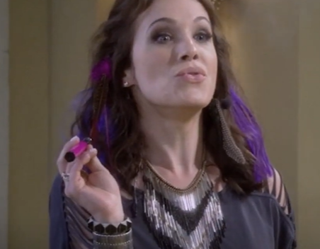

Ysmygu ar Alw (Netflix, Prime, Disney ac ati)
Yn aml, mae llwyfannau ffrydio a chyfryngau nad ydynt yn darlledu yn cynnwys mwy o gynnwys ysmygu o'u cymharu â theledu darlledu traddodiadol.
Mae llawer iawn o gynnwys ysmygu mewn rhaglenni sydd wedi'u targedu'n benodol at blant a phobl ifanc.
Gall defnyddwyr osgoi systemau gwirio oedran a chategorïau cynnwys wedi’u rhoi ar waith gan wasanaethau ffrydio yn rhwydd.
Mae Netflix wedi mabwysiadu polisi i eithrio darluniau o ysmygu mewn rhaglenni ar gyfer cynulleidfaoedd iau (e.e., 12 oed neu is), ac mae eithriadau wedi'u gwneud ar gyfer cynnwys sy'n dangos cywirdeb hanesyddol neu ffeithiol y gellir ei wirio yn unig.
Iechyd Cyhoeddus Cymru

Slide 13
Hysbysebu ar y Cyfryngau Cymdeithasol: Beth Yw'r Rheolau?
#AD
#Gifted
Mae dylanwadwyr cyfryngau cymdeithasol yn aml yn hyrwyddo cynhyrchion i'w dilynwyr. Er mwyn amddiffyn defnyddwyr, mae rheolau ynglŷn â bod yn agored ac yn onest ynglŷn â hysbysebu.
Rheolau allweddol ar gyfer dylanwadwyr:
Os yw postiad yn hysbysebu â thâl, rhaid ei labelu'n glir gyda hashnodau fel #Ad, #Advert neu ‘Paid Partnership’.
Os yw dylanwadwr yn derbyn cynhyrchion, anrhegion neu wobrau eraill am ddim, gallant ddefnyddio labeli fel #Gifted.
Rhaid i'r label fod yn glir ac yn hawdd i wylwyr sylwi arno.
Mae'r rheolau hyn yn helpu i sicrhau bod pobl yn gwybod eu bod yn gweld hysbysebion yn hytrach nag argymhellion personol.
Pam mae hyn yn bwysig?
Mae'n helpu pobl i ddeall pan mae pobl yn marchnata iddynt.
Mae'n caniatáu i gynulleidfaoedd wneud dewisiadau gwybodus am gynhyrchion.
Mae'n atal hysbysebu cudd.
Trafodaeth
Edrychwch ar y sleid nesaf sy'n dangos enghreifftiau o bostiadau dylanwadwyr.
Meddyliwch am y canlynol:
Allwch chi weld yn hawdd a yw'r postiad yn hysbyseb?
Ble mae'r label #Ad neu #Gifted wedi'i osod?
Pam efallai bod cwmnïau’n defnyddio dylanwadwyr i hyrwyddo cynhyrchion?
​
Iechyd Cyhoeddus Cymru

Slide 14
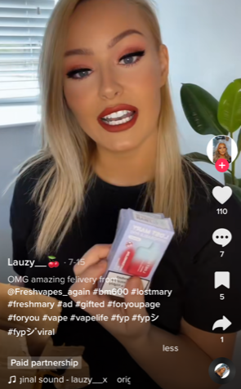
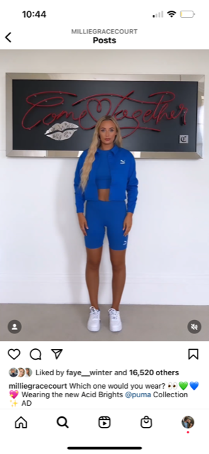
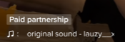
Y cyfryngau cymdeithasol
Mae enwogion a dylanwadwyr sydd â miloedd o ddilynwyr yn cael eitemau am ddim ac yn cael eu talu i hyrwyddo cynhyrchion.
#AD
#Gifted
Pa dechnegau lleoli cynnyrch y mae'r diwydiant tybaco yn eu defnyddio i hyrwyddo eu cynhyrchion, er enghraifft, cyfryngau cymdeithasol a dylanwadwyr?​
​
Beth mae eu dull yn ei ddweud wrthych chi am eu cynulleidfaoedd targed?​
​
Iechyd Cyhoeddus Cymru

Slide 15
Awgrymiadau dysgu posibl pellach
Tasgau Dysgu Creadigol
Dyluniwch eich ymgyrch gwrth-ysmygu eich hun, gan gynnwys posteri, fideos neu bostiadau cyfryngau cymdeithasol.
Paratowch ffeithlun “chwalu mythau” ar gyfer dysgwyr iau gan ddefnyddio ffeithiau o Helpa Fi i Stopio. Hafan - Helpa Fi i Stopio
Chwarae rôl: asiantaeth hysbysebu ac ymgyrch iechyd y cyhoedd - dysgwyr yn creu ymgyrchoedd sy’n cystadlu.
Dylanwad Digidol a’r Cyfryngau Cymdeithasol
Dadansoddwch gynnwys dylanwadwyr a thrafodwch sut mae rheolau #Ad a #Gifted yn diogelu defnyddwyr.
Archwiliwch sut mae algorithmau'n ymhelaethu ar ymddygiadau a thueddiadau penodol.
Lluniwch ganllaw i bobl ifanc ar Sut i adnabod marchnata cyfrwys ar-lein.
Iechyd Cyhoeddus Cymru

Slide 16
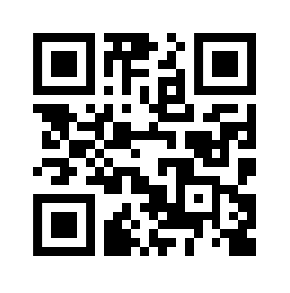
Gellir cael cyngor a chymorth yma:
Gwasanaethau Nyrsio Ysgol: Pan fo sesiynau galw heibio ar gael yn eich ysgol, mae nyrsys ysgol yn gallu rhoi cyngor a chymorth i ddysgwyr.
Helpa Fi i Stopio: Gall ysmygwyr a defnyddwyr fepiau sydd am roi'r gorau iddi gael cyngor dwyieithog arbenigol am ddim gan y GIG. Ffoniwch 0800 085 2219, tecstiwch HMQ i 80818 neu ewch i Hafan - Helpa Fi i Stopio
DAN 24/7: Llinell gymorth ddwyieithog am ddim i unrhyw un yng Nghymru sydd eisiau rhagor o wybodaeth a/neu gymorth yn ymwneud â chyffuriau ac/neu alcohol. Ffoniwch 0808 808 2234, tecstiwch DAN i 81066 neu ewch i DAN 247 – Llinnell Gymorth Cyffuriau ac Alcohol Cymru
Iechyd Cyhoeddus Cymru

